Slide 1


Slide 2
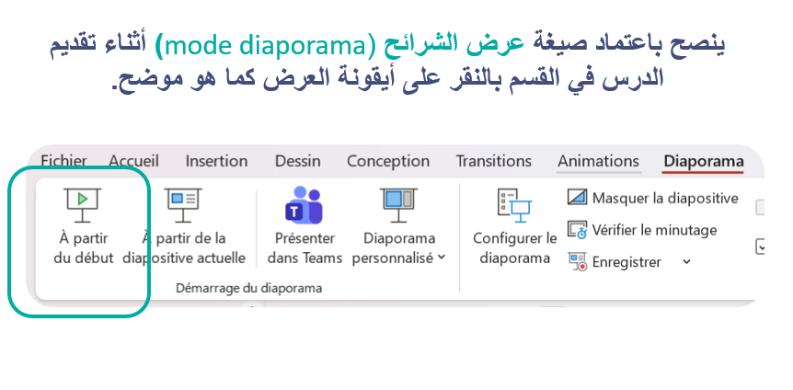

Slide 3

تنظيم حصص الأسبوع
اليوم 4 -
اليوم1 -
أنشطة اعتيادية (10د)
ورشة القراءة: استثمار النص (50د)
إملاء (30د)
أنشطة اعتيادية (10د)
معجم (25د)
ورشة الاستماع والتحدث (30د)
الكلمات البصرية+ القراءة المشتركة(20د)
اليوم 5 -
اليوم2 -
أنشطة اعتيادية (10د)
ورشة القراءة (40د)
التعبير الكتابي (35د)
أنشطة اعتيادية (10د)
ورشة الاستماع والتحدث 30د)
ورشة القراءة (45د)
اليوم 6 -
اليوم 3 -
أنشطة اعتيادية (10د)
ورشة القراءة: الطلاقة والفهم (30د)
استماع و تحدث: توليف (15د)
التعبير الكتابي: (30د)
أنشطة اعتيادية (10د)
ورشة الاستماع والتحدث (30د)
ورشة القراءة (45د)
Révision
Lecture offerte

Slide 4






تعيين تلميذ(ة) للإجابة
توجيهات و شرح التعليمات
عرض فيديو
المرور بين الصفوف للمساعدة و تصحيح الإنجازات
عمل في ثنائيات
نهاية الشريط، المرور إلى الشريحة الموالية.

Slide 5








هيكلة حصة اليوم
- 01 النشاط الاعتيادي
طلاقة
- 02 الاستماع والتحدث
سِرُّ ٱلصَّداقَةِ: إنتاج حكاية جديدة
- 03قراءة
اَلصَّديقُ ٱلْجَديدُ (ج2).
  قراءات فردية؛
  إستراتيجية الفهم.

Slide 6


عند نهاية الحصة
على الأقل % 80 من المتعلمين سيكونون قادرين على:
إنتاج حكاية جديدة تشبه حكاية "سر الصداقة"؛
قراءة النص بطلاقة؛
الفهم العام للنص القرائي " اَلصَّديقُ ٱلْجَديدُ" من خلال الإجابة عن أسئلة الفهم.

Slide 7



مرحبا بكم. سننطلق في حصة اللغة العربية.
اختــتام الحــصة
قراءة
استماع وتحدث
افتتاح الحصة

Slide 8



قبل أن نبدأ حصة اليوم نتذكر شروط الحصول على نجمة التميز.
اختــتام الحــصة
قراءة
استماع وتحدث
افتتاح الحصة
أُنْصِتُ وأَنْتَبِهُ جَيِّداً لِلدَّرْسِ.
دونَ أَنْ أَقِفَ، أَرْفَعُ أُصْبُعي لِلْإجابَةِ.

Slide 9

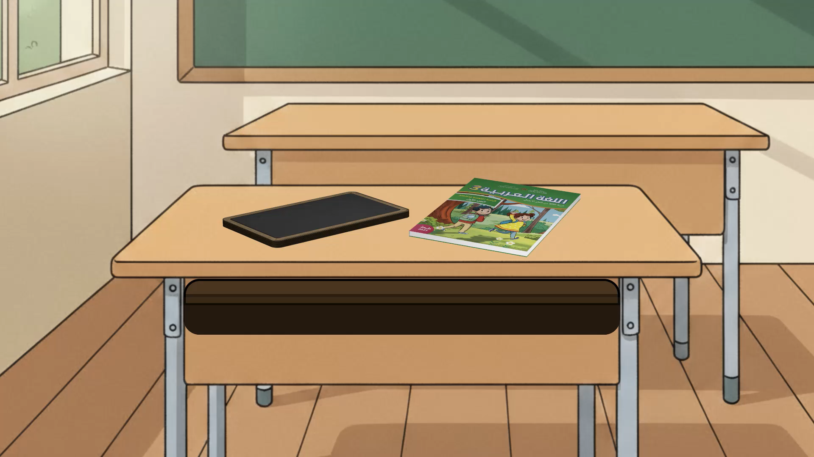
ضعوا اللوحة والكراسة في القمطر.
اختــتام الحــصة
قراءة
استـماع وتحدث
افتتاح الحصة

Slide 10

نبدأ أولا بالتحقق من إنجازكم الواجبَ المنزلي. نبدأ بكلمة "تعاطف"، من يقرأ جملته؟
اختــتام الحــصة
قراءة
استـماع وتحدث
افتتاح الحصة
أُرَكِّبُ ٱلْكَلِماتِ ٱلتّالِيَةَ في جُمَلٍ:
تَعاطَفَ - اَلْأَسى - نَدِمَ - مَلامِحُ

Slide 11

افتتاح الحصة
أنشطة اعتيادية
طلاقة

Slide 12
ستتدربون في هذه الحصة على قراءة فقرة بدقة وسرعة. نتذكر أولا قواعد الطلاقة.
اختــتام الحــصة
قراءة
استماع وتحدث
افتتاح الحصة
أَنْطِقُ ٱلْكَلِماتِ بِشَكْلٍ صَحيحٍ؛
أَسْتَرْسِلُ بِوَصْلِ ٱلْكَلِماتِ بَعْضَها بِبَعْضٍ؛
لا أَنْطِقُ هَمْزَةَ ٱلْوَصْلِ وَسَطَ ٱلْكَلامِ؛
أَلْتَزِمُ ٱلْوَقْفَ عِنْدَ عَلاماتِ ٱلتَّرْقيمِ.

Slide 13
سأقرأ. تابعوا معي.
اختــتام الحــصة
قراءة
استماع وتحدث
افتتاح الحصة
صَديقي يونُسُ تِلْميذٌ مُجْتَهِدٌ وَمُحِبٌّ لِلْخَيْرِ، لا يَعْرِفُ ٱلْأَنانِيَّةَ أَبَداً، وَيَسْعى دائِماً إِلى مُساعَدَةِ زُمَلائِهِ في ٱلدِّراسَةِ. حينَ يَرى أَحَدَنا حَزيناً، تَظْهَرُ عَلى وَجْهِهِ مَلامِحُ ٱلتَّعاطُفِ وَٱلْأَسى، فَيَقْتَرِبُ لِيُخَفِّفَ عَنْهُ بِكَلِماتٍ طَيِّبَةٍ. وَإِنْ أَخْطَأَ في حَقِّ أَحَدٍ، لا يَتَرَدَّدُ في أَنْ يَقولَ "أَنا أَعْتَذِرُ" بِكُلِّ ٱحْتِرامٍ.

Slide 14

نمر لتحدي الطلاقة. سأسحب 5 أسماء.
اختــتام الحــصة
قراءة
استماع وتحدث
افتتاح الحصة
تَحَدّي ٱلطَّلاقَةِ

Slide 15

أنادي على التلميذ الأول: ..........................................................
اختــتام الحــصة
قراءة
استماع وتحدث
افتتاح الحصة
صَديقي يونُسُ تِلْميذٌ مُجْتَهِدٌ وَمُحِبٌّ لِلْخَيْرِ، لا يَعْرِفُ ٱلْأَنانِيَّةَ أَبَداً، وَيَسْعى دائِماً إِلى مُساعَدَةِ زُمَلائِهِ في ٱلدِّراسَةِ. حينَ يَرى أَحَدَنا حَزيناً، تَظْهَرُ عَلى وَجْهِهِ مَلامِحُ ٱلتَّعاطُفِ وَٱلْأَسى، فَيَقْتَرِبُ لِيُخَفِّفَ عَنْهُ بِكَلِماتٍ طَيِّبَةٍ. وَإِنْ أَخْطَأَ في حَقِّ أَحَدٍ، لا يَتَرَدَّدُ في أَنْ يَقولَ "أَنا أَعْتَذِرُ" بِكُلِّ ٱحْتِرامٍ.

Slide 16

الفائزون بنجمة الطلاقة هم ...........................................................................
اختــتام الحــصة
قراءة
استماع وتحدث
افتتاح الحصة

Slide 17

استماع وتحدث
- 02 الاستماع والتحدث
سِرُّ ٱلصَّداقَةِ: إنتاج حكاية جديدة

Slide 18
نمر إلى حصة الاستماع والتحدث، ستتدربون على إنتاج حكاية جديدة تشبه حكاية "سر الصداقة".
اختــتام الحــصة
قراءة
استـماع وتحدث
افتتاح الحصة
إِنْتاجُ حِكايَةٍ جَديدَةٍ

Slide 19
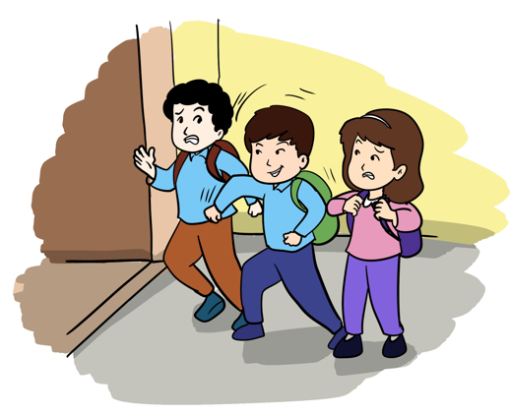
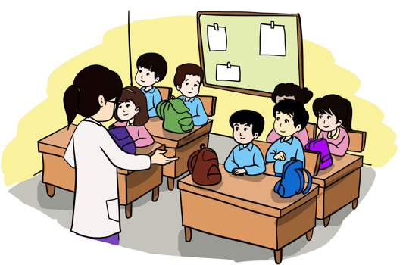
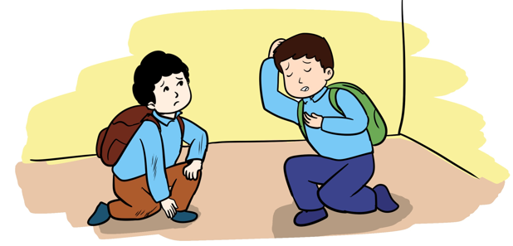
هذه مشاهد جديدة معبرة عن مقاطع البداية و الوسط والنهاية. لاحظوها جيدا.
اختــتام الحــصة
قراءة
استـماع وتحدث
افتتاح الحصة

Slide 20
سأستعين بالمشهد الأول وأنتج مقطع البداية. ستفعلون مثلي بالنسبة للمشهدين الآخرين.
اختــتام الحــصة
قراءة
استـماع وتحدث
افتتاح الحصة

Slide 21
أحدد الشخصيات على المشهد.
اختــتام الحــصة
قراءة
استـماع وتحدث
افتتاح الحصة
اَلأُسْتاذَةُ – اَلتَّلاميذُ

Slide 22
أحدد الزمان والمكان.
اختــتام الحــصة
قراءة
استـماع وتحدث
افتتاح الحصة
اَلزَّمانُ: نِهايَةَ ٱلْحِصَّةِ ٱلدِّراسِيَّةِ
اَلْمَكانُ: في ٱلقِسْمِ.

Slide 23
أحدد الأحداث.
اختــتام الحــصة
قراءة
استـماع وتحدث
افتتاح الحصة
- طَلَبَتِ ٱلْأُسْتاذَةُ مِنَ ٱلتَّلاميذِ ٱلْخُروجَ لِلاِسْتِراحَةِ بِهُدوءٍ وَ ٱنْتِظامٍ.
- جَمَعَ ٱلتَّلاميذُ أَغْراضَهُمْ وَٱسْتَعَدّوا لِلْخُروجِ مِنَ ٱلْقِسْمِ.

Slide 24
أنتج الآن المقطع المناسب للبداية يضم الزمان والمكان والشخصيات والأحداث.
اختــتام الحــصة
قراءة
استـماع وتحدث
افتتاح الحصة
مَقْطَعُ ٱلْبِدايَةِ
اِنْتَهَتْ حِصَّةُ ٱللُّغَةِ ٱلْعَرَبِيَّةِ، فَطَلَبَتِ ٱلْأُسْتاذَةُ مِنَ ٱلتَّلاميذِ ٱلْخُروجَ لِلاِسْتِراحَةِ بِهُدوءٍ وَ ٱنْتِظامٍ، جَمَعَ ٱلتَّلاميذُ أَغْراضَهُمْ وَ ٱسْتَعَدّوا لِلْخُروجِ مِنَ ٱلْقِسْمِ.

Slide 25

الآن في ثنائيات حاولوا على دفاتر القسم إنتاج مقطع يتضمن أحداث الوسط انطلاقا من المشهد الثاني.
اختــتام الحــصة
قراءة
استـماع وتحدث
افتتاح الحصة

Slide 26
من يقدم لنا مقطع الوسط الذي أنتجه؟
اختــتام الحــصة
قراءة
استـماع وتحدث
افتتاح الحصة

Slide 27
أحسنتم هذا مقترح مقطع لوسط الحكاية. من يقرأ؟
اختــتام الحــصة
قراءة
استـماع وتحدث
افتتاح الحصة
حَمَلَ ٱلتَّلاميذُ مَحافِظَهُمْ وَتَقَدَّموا نَحْوَ ٱلْبابِ بِهُدوءٍ وَ ٱنْتِظامٍ، إِلّا أَنَّ سُفْيانَ لَمْ يَلْتَزِمْ بِٱلْأَمْرِ. هَرَعَ نَحْوَ ٱلْبابِ، أَرادَ أَنْ يَسْبِقَ ٱلْجَميعَ في ٱلْخُروجِ، فَدَفَعَ زَميلَهُ أَحْمَدَ فَأَوْقَعَهُ أَرْضاً.

Slide 28
في ثنائيات حاولوا على الدفاتر إنتاج مقطع يتضمن أحداث النهاية انطلاقا من المشهد الثالث.
اختــتام الحــصة
قراءة
استـماع وتحدث
افتتاح الحصة

Slide 29
من يقدم لنا مقطع النهاية الذي أنتجه؟ ما رأيكم؟
اختــتام الحــصة
قراءة
استـماع وتحدث
افتتاح الحصة

Slide 30

أحسنتم هذا مقترح لنهاية الحكاية. من يقرأ؟
اختــتام الحــصة
قراءة
استـماع وتحدث
افتتاح الحصة
أَدْرَكَ سُفْيانُ حينَها أَنَّهُ أَساءَ ٱلتَّصَرُّفَ مَعَ زَميلِهِ أَحْمَدَ، فَأَسْرَعَ إِلى ٱلاِعْتِذارِ لَهُ قائِلاً: أَعْتَذِرُ لَكَ يا صَديقي، لَنْ أُكَرِّرَ ما فَعَلْتُهُ مَرَّةً أُخْرى.

Slide 31
حصلنا على حكاية جديدة. من يقرأ؟
اختــتام الحــصة
قراءة
استـماع وتحدث
افتتاح الحصة
اِنْتَهَتْ حِصَّةُ ٱللُّغَةِ ٱلْعَرَبِيَّةِ، فَطَلَبَتِ ٱلْأُسْتاذَةُ مِنَ ٱلتَّلاميذِ ٱلْخُروجَ لِلاِسْتِراحَةِ بِهُدوءٍ وَ ٱنْتِظامٍ، جَمَعَ ٱلتَّلاميذُ أَغْراضَهُمْ وَ ٱسْتَعَدّوا لِلْخُروجِ مِنَ ٱلْقِسْمِ.
حَمَلَ ٱلتَّلاميذُ مَحافِظَهُمْ وَ تَقَدَّموا نَحْوَ ٱلْبابِ بِهُدوءٍ وَ ٱنْتِظامٍ، إِلّا أَنَّ سُفْيانَ لَمْ يَلْتَزِمْ بِٱلْأَمْرِ. هَرَعَ نَحْوَ ٱلْبابِ، أَرادَ أَنْ يَسْبِقَ ٱلْجَميعَ في ٱلْخُروجِ، فَدَفَعَ زَميلَهُ أَحْمَدَ فَأَوْقَعَهُ أَرْضاً.
أَدْرَكَ سُفْيانُ حينَها أَنَّهُ قَدْ أَساءَ ٱلتَّصَرُّفَ مَعَ زَميلِهِ أَحْمَدَ، فَأَسْرَعَ إِلى ٱلاِعْتِذارِ لَهُ قائِلاً: أَعْتَذِرُ لَكَ يا صَديقي، لَنْ أُكَرِّرَ ما فَعَلْتُهُ مَرَّةً أُخْرى.

Slide 32
من يعيد حكايته الجديدة؟ تلميذ آخر؟ ...
اختــتام الحــصة
قراءة
استـماع وتحدث
افتتاح الحصة

Slide 33
هذا لغز. استمعوا. ما الكلمة التي معناها "شعور بالحزن والندم"؟
اختــتام الحــصة
قراءة
استـماع وتحدث
افتتاح الحصة
؟
شُعورٌ بِٱلْحُزْنِ وَٱلنَّدَمِ

Slide 34
ما الكلمة التي معناها: الإحساس بمشاعر الآخرين وتفهمها؟
اختــتام الحــصة
قراءة
استـماع وتحدث
افتتاح الحصة
اَلْإحْساسُ بِمَشاعِرِ ٱلْآخَرينَ وَتَفَهُّمِها
؟

Slide 35
قراءة
قراءة
القراءات الفردية (15د)
استثمار إستراتيجية الفهم (30د)

Slide 36
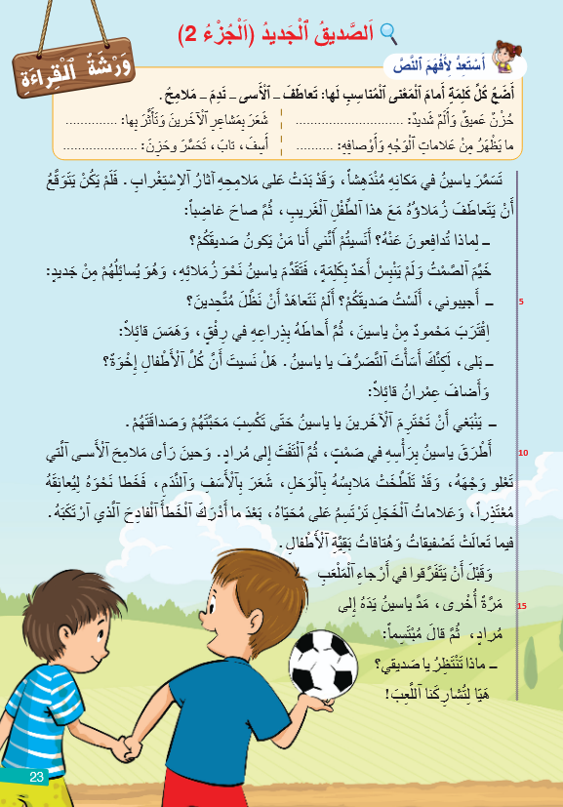
سننطلق في حصة القراءة. ستتدربون على قراءة النص قراءة معبرة وتجيبون عن أسئلة الفهم.
اختــتام الحــصة
قراءة
استـماع وتحدث
افتتاح الحصة

Slide 37
من يذكرنا بشخصيات النص؟
اختــتام الحــصة
قراءة
استـماع وتحدث
افتتاح الحصة

Slide 38
خذوا كراساتكم على ص 23. تابعوا معي، سأقرأ النص؛ ارفعوا اليد في كل مرة أذكر شخصية من شخصيات الحكاية.
اختــتام الحــصة
قراءة
استـماع وتحدث
افتتاح الحصة

Slide 39

من يقرأ الفقرة الأولى؟ من يواصل القراءة؟ تابع (ي) ...
اختــتام الحــصة
قراءة
استـماع وتحدث
افتتاح الحصة

Slide 40
الآن نتدرب على إستراتيجية الكلمات المفاتيح لاستخراج معلومات من النص.
اختــتام الحــصة
قراءة
استـماع وتحدث
افتتاح الحصة
إِسْتراتيجِيَّةُ ٱلْكَلِماتِ ٱلْمَفاتيحِ

Slide 41
من يذكر بخطوات هذه الاستراتيجية؟
اختــتام الحــصة
قراءة
استـماع وتحدث
افتتاح الحصة
إِسْتراتيجِيَّةُ ٱلْكَلِماتِ ٱلْمَفاتيحِ

Slide 42
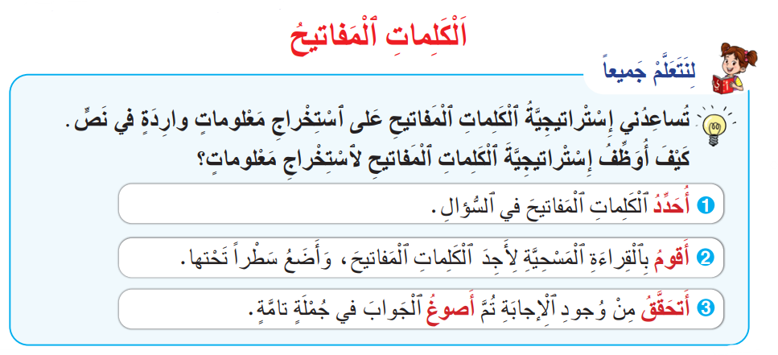
من يقرأ خطوات توظيف إستراتيجية الكلمات المفاتيح لاستخراج معلومات من النص؟
اختــتام الحــصة
قراءة
استـماع وتحدث
افتتاح الحصة

Slide 43
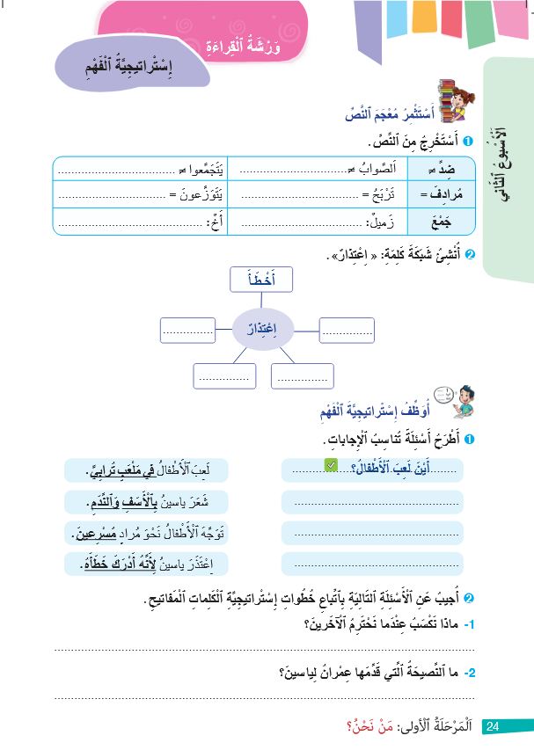
خذوا الكراسات ص 24. من يقرأ التعليمة الأولى ضمن "أوظف إستراتيجية الفهم"؟
اختــتام الحــصة
قراءة
استـماع وتحدث
افتتاح الحصة

Slide 44

نحدد جماعيا السؤال الذي تجيب عنه الجملة الأولى. من يقرأ هذه الجملة؟ على ماذا تدل العبارة التي تحتها خط؟
اختــتام الحــصة
قراءة
استـماع وتحدث
افتتاح الحصة
؟

Slide 45
(في ملعب ترابي) تدل على مكان. من يستعمل أداة استفهام ويطرح السؤال المناسب؟
اختــتام الحــصة
قراءة
استـماع وتحدث
افتتاح الحصة
............................................
مَكان

Slide 46
أبدأ بأداة الاستفهام، ولا أنسى رسم علامة الاستفهام آخر الجملة. ثم أتحقق من أن الجملة تجيب عن السؤال.
اختــتام الحــصة
قراءة
استـماع وتحدث
افتتاح الحصة
أَيْنَ لَعِبَ الأَطْفالُ؟

Slide 47

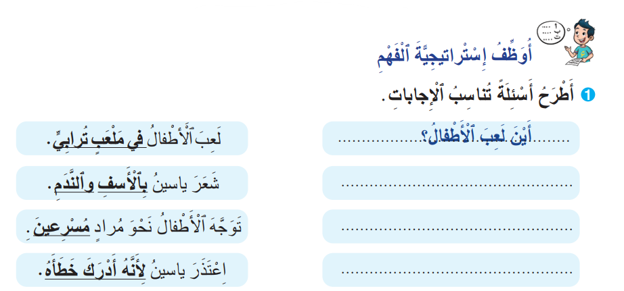
اكتبوا بشكل فردي الأسئلة المناسبة عن الجمل الثلاث المتبقية. سأمر بين الصفوف.
اختــتام الحــصة
قراءة
استـماع وتحدث
افتتاح الحصة

Slide 48

نصحح جماعيا. نبدأ بالجملة الأولى. سأعين من يتقاسم إجابته موضحا كيف فعل ذلك؟
اختــتام الحــصة
قراءة
استـماع وتحدث
افتتاح الحصة

Slide 49
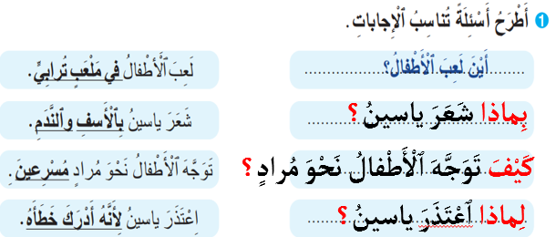
صححوا على كراساتكم.
اختــتام الحــصة
قراءة
استـماع وتحدث
افتتاح الحصة

Slide 50
الآن، من يقرأ التعليمة رقم 2؟
اختــتام الحــصة
قراءة
استـماع وتحدث
افتتاح الحصة

Slide 51
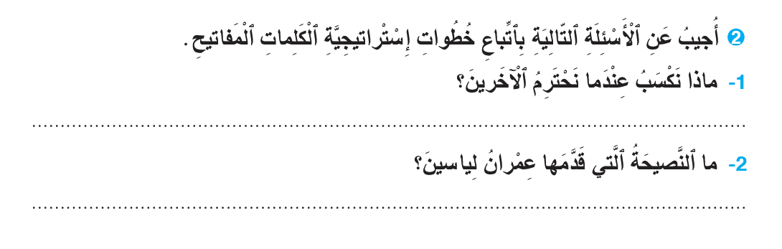
بشكل فردي اقرؤا كل سؤال ثم اتبعوا خطوات الإستراتيجية للإجابة بجمل تامة. سأمر بين الصفوف.
اختــتام الحــصة
قراءة
استـماع وتحدث
افتتاح الحصة

Slide 52
نصحح. سأعين من يقرأ السؤال؟ من يجيب؟ ما المقطع الذي يثبت ذلك في النص؟
اختــتام الحــصة
قراءة
استـماع وتحدث
افتتاح الحصة
عِنْدَما نَحْتَرِمُ ٱلْآخَرينَ نَكْسِبُ مَحَبَّتَهُمْ وَصَداقَتَهُمْ.
نَصَحَ عِمْرانُ ياسينَ قائلاً: يَنْبَغي أَنْ تَحْتَرِمَ ٱلْآخَرينَ يا ياسينُ، حَتّى تَكْسِبَ مَحَبَّتَهُمْ وَصَداقَتَهُمْ.

Slide 53
اختتام الحصة
اختتام الحصة
ماذا تعلمت اليوم؟
الواجب المنزلي

Slide 54
ما أهم العناصر التي تعلمتموها خلال حصة اليوم؟
اختــتام الحــصة
قراءة
استـماع وتحدث
افتتاح الحصة
في حِصَّةِ ٱلاِسْتِماعِ وَٱلتَّحَدُّثِ تَعَلَّمْتُ أَنْ.................................. أَمّا في حِصَّةِ ٱلْقِراءَةِ فَتَدَرَّبْتُ عَلى .................................. أَذْكُرُ خُطْواتِها: ...................................................................

Slide 55
واجب منزلي، عودوا إلى النص ثم استخرجوا المطلوب في الجدول. ضعوا علامة أمامه.
اختــتام الحــصة
قراءة
استـماع وتحدث
افتتاح الحصة

Slide 56


فرغنا من حصة اللغة العربية.
اختــتام الحــصة
قراءة
استـماع وتحدث
افتتاح الحصة

